Slide 1

Clase 19. Curso SQL
SUBLENGUAJE DCL

Slide 2


RECUERDA PONER A GRABAR LA CLASE

Slide 3

Reconocer el implementar las sentencias del sublenguaje DCL
Identificar en qué situación usar cada sentencia.
OBJETIVOS DE LA CLASE

Slide 4
MAPA DE CONCEPTOS

Slide 5

MAPA DE CONCEPTOS CLASE 19
CREATE USER
USUARIOS
RENAME USER
DROP USER
LENGUAJE DCL
GRANT PRIVILEGES
PERMISOS
REVOKE PRIVILEGES

Slide 6

EL LENGUAJE DCL

Slide 7
CONCEPTO GENERAL

Slide 8
DATA CONTROL LANGUAGE
El Lenguaje de Control de Datos (DCL) permite definir diferentes usuarios dentro del motor de base de datos Mysql, y establecer para cada uno de ellos, permisos totales, parciales, o negar el acceso sobre los diferentes Objetos que conforman la Base de Datos.

Slide 9


DATA CONTROL LANGUAGE
Al igual que con DDL y DML, DCL provee una serie de cláusulas y comandos para poder crear, renombrar y eliminar usuarios dentro de uno o más servidores de base de datos, como así también establecer y/o modificar un password o contraseña de acceso.

Slide 10


DATA CONTROL LANGUAGE
Definidos los usuarios a través de DCL, contamos con otro set de comandos y cláusulas para permitir o revocar el acceso a diferentes Objetos de la base de datos.
Entendemos por Objetos a: Tablas, Campos, Vistas, Stored Procedures y Funciones Almacenadas.

Slide 11
BASE DE DATOS DEL SISTEMA

Slide 12
DB DE SISTEMA
Mysql cuenta con lo que se conoce como Base de Datos del Sistema, donde se almacena información referente al motor de base de datos en sí, performance y demás cuestiones propias de un sistema de software.

Slide 13
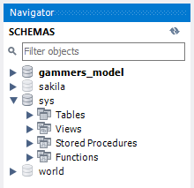
DB DE SISTEMA
Cuando instalamos por primera vez a Mysql vemos que, por defecto, se crea la base de datos SYS junto al motor de Mysql. Despleguemos la misma para ver su contenido.

Slide 14
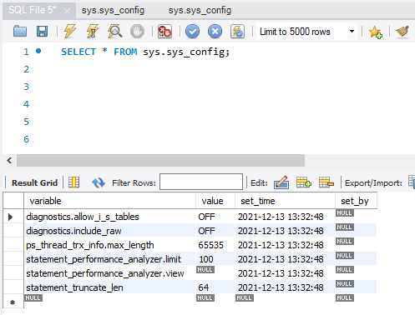
DB DE SISTEMA
Veremos que apenas tiene una tabla visible, llamada sys_config, con información sobre performance de carga. Si revisamos las Vistas y los Stored Procedures, encontraremos mucho más datos que aportan a la misma causa.

Slide 15
DB DE SISTEMA
Además de sys, Mysql tiene otra base de datos de sistema llamada mysql. En la misma encontrarás otro set de tablas con información general para el sistema Mysql, más una tabla llamada user, donde se almacena la información de usuarios de la o las bases de datos de Mysql.

Slide 16
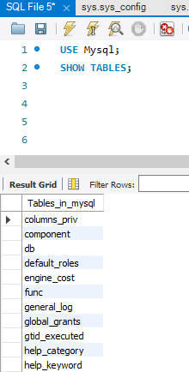
DB DE SISTEMA
Puedes verificar esto mismo, directamente desde Mysql Workbench, abriendo una pestaña de script y escribiendo los comandos:
USE mysql;
SHOW tables;

Slide 17
LA TABLA mysql.user

Slide 18
LA TABLA mysql.user
En la tabla user, Mysql almacena la información de usuarios junto a cada uno de los permisos o bloqueo para trabajar sobre la base de datos Mysql y los objetos de ésta.

Slide 19
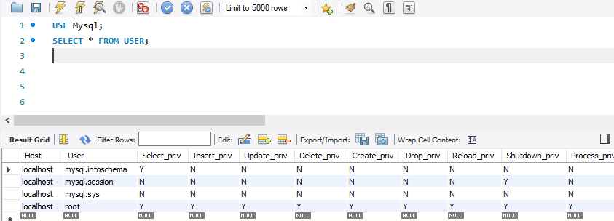
LA TABLA mysql.user
Si invocamos la misma mediante la instrucción SELECT, veremos información sobre el host o máquina, el usuario en cuestión, y la lista de permisos totales que podemos aplicar sobre cada usuario.

Slide 20
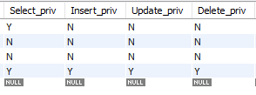
LA TABLA mysql.user;
En esta imagen podemos ver los Campos que definen los permisos de usuario sobre DML
Cada permiso se define con un Y o N, si queremos brindarle al usuario Acceso o Restricción (respectivamente), sobre una acción determinada

Slide 21
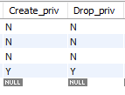
LA TABLA mysql.user;
Además de DML, también encontramos las tablas que permiten o impiden al usuario realizar sentencias del DDL.
Y si recorremos el resto de la tabla, veremos en detalle que podemos tener un control específico sobre la ejecución, inserción, visualización y eliminación de objetos dentro de la o las bases de datos Mysql.

Slide 22
GESTIONAR USUARIOS

Slide 23

GESTIONAR USUARIOS
Veamos a continuación, cómo gestionar nuestros propios usuarios dentro de Mysql a través de los diferentes comandos que este motor de base de datos pone a nuestra disposición.

Slide 24
CREATE USER

Slide 25

CREATE USER
A través de la sentencia CREATE USER ‘nombre’, creamos un nuevo usuario en la base de datos. Podemos definir solo su nombre, o el nombre de éste seguido del dominio al cual pertenece.
CREATE USER ‘prueba@dominio’;

Slide 26
CREATE USER + DOMINIO
El dominio en sí hace referencia a la máquina o computadora donde se encuentra instalado Mysql. Podemos referirnos a ésta mediante su nombre, IP, o si es local, utilizando localhost.
CREATE USER ‘prueba@dbProdServer’; //su nombre
CREATE USER ‘prueba@192.168.0.213; //su dirección IP
CREATE USER ‘prueba@localhost’; //local

Slide 27
CREATE USER + DOMINIO + PASSWORD
Si también deseamos especificar un password para el usuario en cuestión, podemos hacerlo incorporando a la sentencia, el comando IDENTIFIED BY. El password será visible en el comando en cuestión, pero se encriptará una vez almacenado en la tabla user.
CREATE USER ‘prueba@localhost’ IDENTIFIED BY ‘miPassword’;

Slide 28
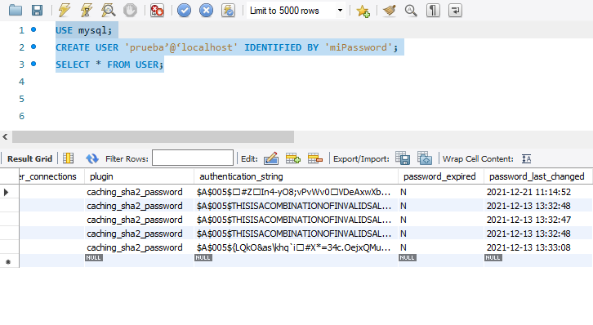
CREATE USER
La columna authentication_string permite validar que, el password ingresado, se almacena de manera encriptada.

Slide 29

☕
BREAK
¡5/10 MINUTOS Y VOLVEMOS!

Slide 30
MODIFICAR UN PASSWORD

Slide 31
MODIFICAR UN PASSWORD
Podemos cambiar el password de un usuario, mediante el comando ALTER USER:
.
También podemos hacerlo mediante la sentencia UPDATE:
ALTER USER ‘prueba@dominio’ IDENTIFIED BY ‘nuevoPassword’;
UPDATE mysql.user SET Password=PASSWORD(‘nuevoPassword’)’ WHERE user = ‘prueba’ AND host = ‘dominio’;

Slide 32
MODIFICAR UN PASSWORD
Si en algún momento debemos trabajar con una base de datos Mysql v5.7.5 o inferior, debemos utilizar el comando SET PASSWORD.
SET PASSWORD FOR ‘prueba@dominio’ = PASSWORD(‘nuevoPassword’);
o para el usuario logeado
SET PASSWORD = PASSWORD(‘nuevoPassword’)

Slide 33
RENOMBRAR Y ELIMINAR USUARIOS

Slide 34
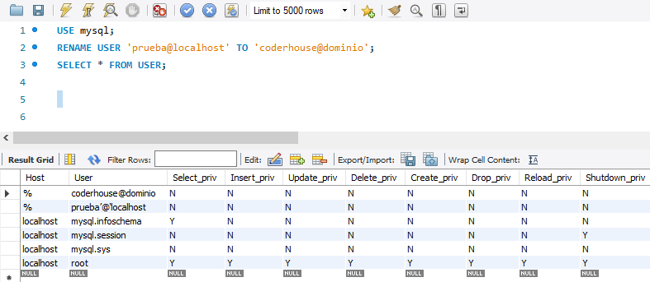
RENOMBRAR UN USUARIO
También podemos renombrar un usuario, una vez creado, utilizando el comando RENAME USER.
RENAME USER ‘prueba@localhost’ TO coderhouse@dominio;

Slide 35
ELIMINAR UN USUARIO
Finalmente, si debemos eliminar un usuario, recurrimos al comando DROP USER:
DROP USER ‘usuario@dominio’;

Slide 36

EJEMPLO EN VIVO
Implementaremos las sentencias create, drop y rename user.

Slide 37
PERMISOS DEFINIDOS POR DEFECTO
Por cada usuario que creamos, solo definimos un nombre de usuario y sobre qué SERVIDOR trabajará el mismo.
Nos queda por delante comenzar a definir los permisos que cada usuario tendrá, sobre un dominio, base de datos, tabla(s) y/o campo(s) específicos.
¡Veamos entonces cómo hacerlo!

Slide 38
VERIFICAR EL USUARIO CREADO

Slide 39


PASO 1.
VERIFICAR EL USUARIO CREADO
Si queremos verificar los permisos de un usuario específico, podemos realizar una consulta de selección filtrando específicamente por el usuario en cuestión.

Slide 40
PASO 2.
VERIFICAR EL USUARIO CREADO
Ejecutemos para ello, la sentencia SELECT sobre la tabla user, filtrando por el usuario en particular:
SELECT * FROM mysql.user WHERE user LIKE ‘coderhouse%’;

Slide 41
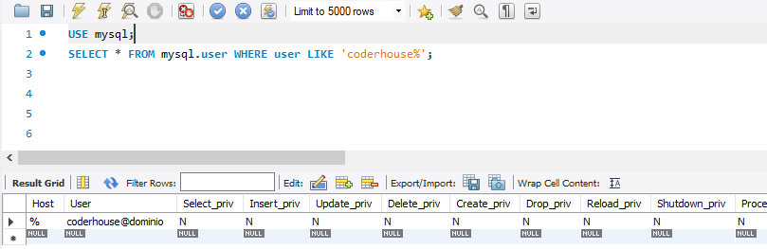
PASO 3.
VERIFICAR EL USUARIO CREADO
Como podemos apreciar, en cada campo de la tabla, el parámetro correspondiente al permiso está seteado en N, lo cual indica que no tiene establecido ningún permiso.

Slide 42
ESTABLECER PERMISOS SOBRE OBJETOS MYSQL

Slide 43
SENTENCIA GRANT

Slide 44

SENTENCIA GRANT
A través de sentencia GRANT, podemos definir en detalle, los permisos de escritura, modificación, eliminación, y/o lectura de datos y creación, alteración y borrado de objetos de la base de datos, para un usuario

Slide 45
SENTENCIA GRANT
SHOW GRANTS nos permite detallar sobre el usuario específico, cuáles permisos tiene asociado sobre los diferentes objetos de la DB.
SHOW GRANTS FOR ‘coderhouse@dominio’;

Slide 46
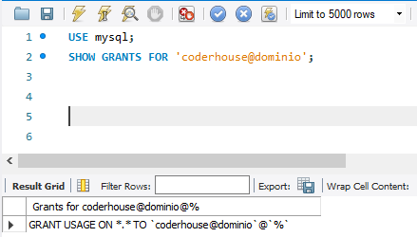
SENTENCIA GRANT
Su resultado no detalla ningún permiso sobre sentencias DML, aún para el usuario seleccionado.
Veamos entonces cómo comenzar a otorgarlos.

Slide 47
OTORGARLE TODOS LOS PERMISOS

Slide 48
OTORGARLE TODOS LOS PERMISOS
Para otorgarle permisos completos a un usuario, sobre todos los objetos de todos los dominios, utilizamos la sentencia GRANT ALL.
El uso de *.* refiere a objetos.dominio.
GRANT ALL ON *.* TO ‘coderhouse@dominio’;

Slide 49
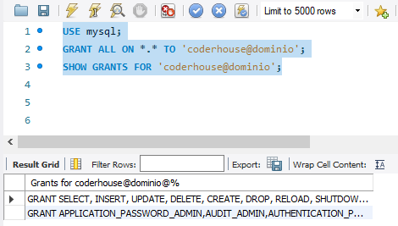
OTORGARLE TODOS LOS PERMISOS
A través de la pestaña Action Output veremos la correcta aplicación de los permisos sobre el usuario referenciado.

Slide 50
OTORGAR PERMISOS SOBRE TABLA(S)

Slide 51
OTORGAR PERMISOS SOBRE UNA TABLA
Para otorgarle permisos a un usuario sobre una tabla específica de una base de datos puntual, debemos referenciar la sentencia de la siguiente forma:
GRANT ALL ON gamer.level_game TO ‘coderhouse@localhost’;

Slide 52
PERMISOS EN MÁS DE UNA TABLA
Deberemos definir una línea específica por cada tabla en la que un usuario específico tendrá permisos:
GRANT ALL ON gamer.class TO ‘coderhouse@localhost’;
GRANT ALL ON gamer.game TO ‘coderhouse@localhost’;

Slide 53
OTORGAR PERMISOS SELECTIVOS

Slide 54
OTORGAR PERMISOS SELECTIVOS
Si por ejemplo deseamos que un usuario tenga permisos selectivos referidos al DML sobre una tabla, debemos estructurar la cláusula de la siguiente forma:
GRANT SELECT, UPDATE ON gamer.level_game TO ‘coderhouse@localhost’;

Slide 55
OTORGAR PERMISOS SELECTIVOS
De esta manera, definimos que un usuario pueda realizar determinadas acciones sobre una tabla.
El usuario puede, por ejemplo sólo leer registros, agregar, o realizar todo tipo de operaciones menos eliminar.
Tengamos presente para esto, pensar bien la relación operativa entre las diferentes acciones, previo a establecer las mismas.

Slide 56
OTORGAR PERMISOS SOBRE COLUMNAS

Slide 57
OTORGAR PERMISOS SOBRE COLUMNAS
También podemos ir con más profundidad, estableciendo ciertos permisos sobre determinadas columnas de una tabla.
Por ejemplo así podemos permitir que un usuario modifique solamente ciertos campos y evitar cambios sobre otros claves, como ser un documento de identidad o importes monetarios, entre otros

Slide 58
OTORGAR PERMISOS SOBRE COLUMNAS
Para esto, debemos definir cada campo específico separado por una coma, tal como hacemos una consulta del tipo SELECT, definiendo qué campos visualizar.
GRANT UPDATE, SELECT (description)
ON gamer.level_game
TO ‘coderhouse@localhost’;

Slide 59
VERIFICAR PERMISOS ESTABLECIDOS

Slide 60
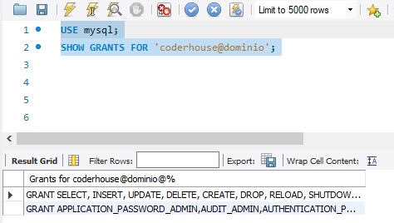
PERMISOS ESTABLECIDOS
Ejecutando nuevamente el comando SHOW GRANTS para el usuario en cuestión, podremos ver los diferentes permisos que le han sido otorgados al mismo.

Slide 61
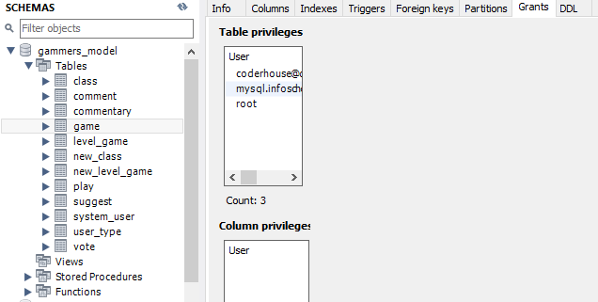
PERMISOS ESTABLECIDOS
También, accediendo a las propiedades de la tabla mediante TABLE INSPECTOR, podremos ver un detalle de los permisos por usuario establecidos.

Slide 62
SENTENCIA REVOKE: QUITAR PERMISOS

Slide 63
SENTENCIA REVOKE
Tal como existe una sentencia para otorgar diferentes permisos a un usuario de base de datos, también existe la sentencia que le quita dichos permisos. Se llama REVOK. y funciona de igual forma a GRANT, pero a la inversa.
Veamos unos ejemplos a continuación...

Slide 64
QUITAR TODOS LOS PERMISOS
Para quitarle todos los permisos a un usuario, sobre todos los objetos de todos los dominios, utilizamos la sentencia REVOKE ALL.
El uso de *.* refiere a objetos.dominio.
REVOKE ALL ON *.* FROM ‘coderhouse@localhost’;

Slide 65
QUITAR UN PERMISO DETERMINADO
Para quitarle un permiso específico a un usuario, por ejemplo actualizar registros, sobre todos los objetos de todos los dominios, realizamos lo siguiente.
REVOKE UPDATE ON *.* FROM ‘coderhouse@localhost’;

Slide 66
EJEMPLO EN VIVO
Implementaremos las sentencias GRANT y REVOKE.

Slide 67

CREAR USUARIO Y PERMISOS SOBRE UNA DB
Practicaremos la implementación del sublenguaje DCL
Tiempo estimado: 15 minutos

Slide 68
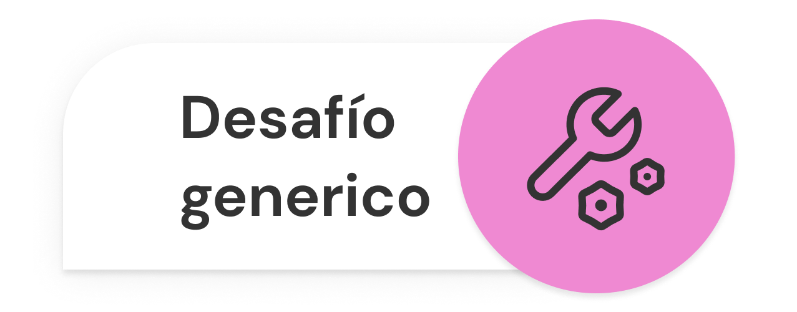
CREAR USUARIO Y PERMISOS SOBRE UNA BB.DD.
Utilizaremos la base de datos GAMERS para crear un nuevo usuario y le estableceremos determinados permisos.
Crea un usuario llamado coderhouse y asígnale lo mismo como contraseña.
Establece permisos de solo lectura de datos sobre la tabla GAME.
Establece permisos de lectura e inserción sobre la tabla CLASS.
Abre una nueva ventana de conexión e inicia sesión con este usuario.
Modifica un registro cualquiera de la tabla GAME y aplica los cambios.
Agrega un registro en la tabla CLASS.
Elimina este último registro agregado.

Slide 69

9
IMPLEMENTACIÓN DE SENTENCIAS
Implementaremos cada una de las sentencias que componen el sublenguaje DCL.

Slide 70
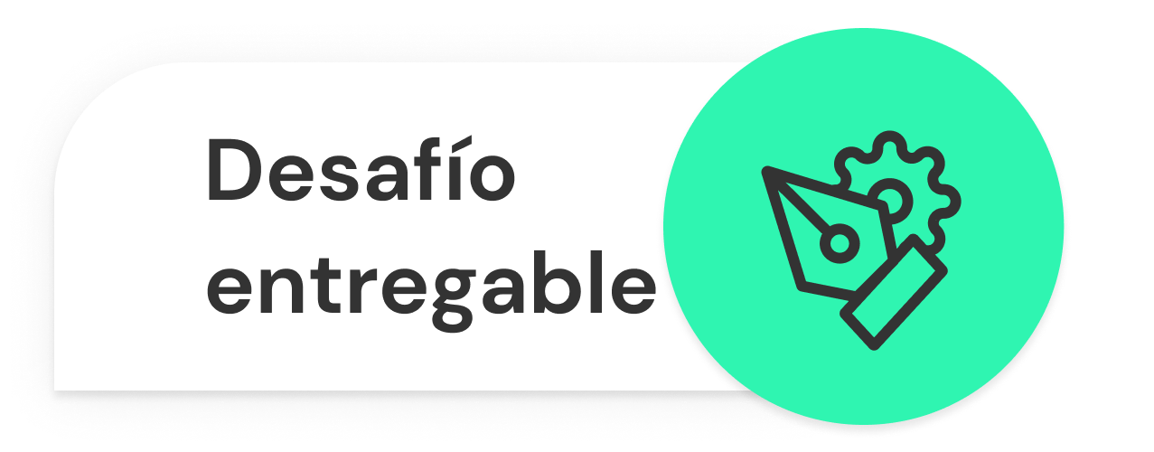
IMPLEMENTACIÓN DE SENTENCIAS
Formato: El archivo a presentar debe ser del tipo .sql nombrado como “Sentencias+Apellido”.
>> Consigna: Se deberán crear dos usuarios nuevos a los cuales se le asignará una serie de permisos, a saber: >>Aspectos a incluir en el entregable: Uno de los usuarios creados deberá tener permisos de sólo lectura sobre todas las tablas. El otro usuario deberá tener permisos de Lectura, Inserción y Modificación de datos. Ninguno de ellos podrá eliminar registros de ninguna tabla. Cada sentencia GRANT y CREATE USER deberá estar comentada con lo que realiza la misma.

Slide 71

¿PREGUNTAS?

Slide 72
¡MUCHAS GRACIAS!
Resumen de lo visto en clase hoy:
Creación de Usuarios.
Asignación de Permisos totales y parciales.
Eliminación de Permisos totales y parciales.

Slide 73

OPINA Y VALORA ESTA CLASE

Slide 74
#DEMOCRATIZANDOLAEDUCACIÓN

